Slide 1
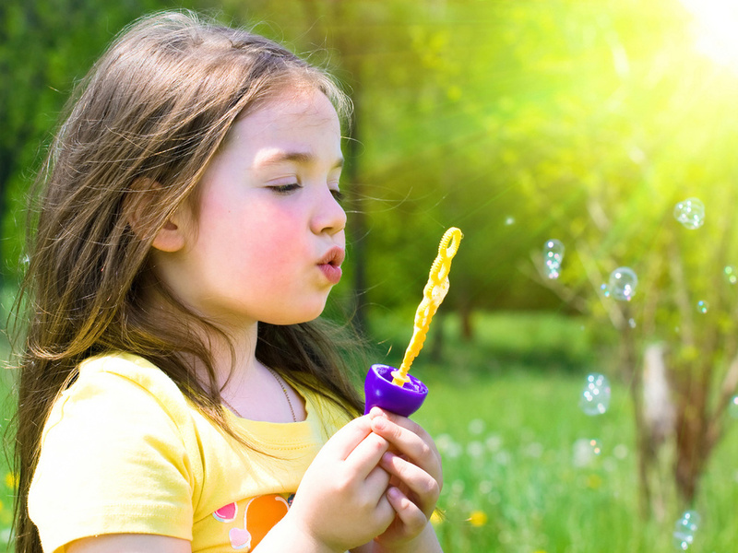
«Особенности развития речи детей младшего дошкольного возраста». Воспитатель: Дашкевич Л.В.

Slide 2
Речь- существенный элемент человеческой деятельности, позволяющий человеку познавать окружающий мир, передавать свои знания и опыт другим людям, обрабатывать их для передачи последующим поколениям.

Slide 3
Основные задачи речевого развития.
Воспитание звуковой культуры речи, словарная работа, формирование грамматического строя речи, ее связности при построении развернутого высказывания – решаются на каждом возрастном этапе. Однако от возраста к возрасту происходит постепенное усложнение каждой задачи, меняются методы обучения.
Развитие речи у детей младшего дошкольного возраста происходит особенно быстро: быстро, как ни в каком другом возрасте пополняется словарный запас, улучшается звуковое оформление слов, более развернутыми становятся фразы.

Slide 4
Формирование словаря. Активный словарь.
Однако не все дети имеют одинаковый уровень речевого развития: одни уже к трем годам чисто и правильно произносят слова, другие говорят все еще не достаточно отчетливо, неправильно произносят отдельные звуки. Таких детей большинство. К концу четвертого года словарный запас ребенка должен достигать приблизительно 1500 — 2000 слов.
Особенностью словарной работы является то, что она неразрывно связана с обогащением знаний и представлений дошкольников об окружающих их предметах и явлениях быта, о повседневной жизни, о природе.

Slide 5
В речи присутствуют существительные, глаголы, местоимения (мой, твой, наш),
наречия (тут, там, здесь),
числительные (один, два),
притяжательные прилагательные
(дядина шляпа, мамино пальто).
Обобщающие понятия (дикие животные, домашние животные, их детеныши; фрукты, овощи; игрушки, посуда.)

Slide 6
Практическое задание
«ЧУДЕСНЫЙ МЕШОЧЕК»
ЦЕЛЬ: закреплять в словаре ребенка слова по теме: «Игрушки», «Фрукты», «Овощи» и т.д., учить различать предметы на ощупь, совершенствовать тактильное восприятие.
ОБОРУДОВАНИЕ: мешочек, предметы по теме.
Предложите ребенку достать из «чудесного мешочка» определенный предмет. Малыш должен найти его на ощупь, не заглядывая в мешочек. Усложнить задание можно, положив в мешочек предметы разного размера (большие, маленькие). В этом случае ребенку предлагается найти в мешочке указанный взрослым предмет.
«ПОДБЕРИ ПАРУ»
Цель: закрепить словарь существительных по теме «Игрушки», учить устанавливать сходство предмета с его изображением на картинках, совершенствовать зрительное восприятие.
ОБОРУДОВАНИЕ: игрушки ( мяч, кукла, мишка и т.д.), предметные картинки с изображением этих игрушек.
Рассмотрите вместе с ребенком игрушки и предметные картинки. Назовите каждую из них. Попросите ребенка взять в руки одну из картинок и найти игрушку соответствующую ей.

Slide 7
Грамматический строй:
Дети отвечают на вопросы взрослых развернутыми фразами, состоящими из 3-4 и более слов. В его речи преобладают простые распространенные предложения, но появляются и сложные (сложносочиненные и сложноподчиненные). В предложениях используются однородные члены («Тут сидят Таня и Света»), существительные и глаголы во множественном числе («Чашки стоят на столе»), В этом возрасте дети осваивают сравнительную степень прилагательных и наречий, в речи появляются краткие причастия.

Slide 8
Предлоги в речи “В”, “На”, “Под”, “Над”.
Упражнение:
Желтое…(солнце)
Пушистые …(котята)
Машина ……какая? (большая)
Упражнение:
Зайчик ( под столом, над столом, на столе )
Ворона (над крышей, на крыши)
Мячик (под столом)
Поросенок (в коробке).
Упражнение:
Утка- утенок- утята.
Кошка- котенок- котята
Собака-щенок- щенята и т.д.

Slide 9
Связная речь: Задачи: 1.Развития диалогической речи. 2. Развитие инициативной речи во взаимодействии со взрослыми и сверстниками. Мнемотехника- это совокупность правил и приемов, облегчающих процесс запоминания информации.

Slide 10
Телефон. разговоры по телефону (настоящему с бабушкой или игрушечному) способствуют развитию активной устной речи детей. Ситуация общения «Научи меня». Персонаж (игрушка) беседует с ребенком, спрашивает, что интересного произошло сегодня, чему он научился. Взрослый с помощью наводящих вопросов побуждает ребенка делиться своими впечатлениями, опытом. ( …А меня научишь???) Необходимо создавать ситуацию успеха. Похвалить ребенка за интересный рассказ или за то, чему он вас научил. У ребенка постепенно будет складываться понимание того, что делиться чем-то, рассказывать- это интересно и здорово!

Slide 11
Артикуляционная гимнастика: – это совокупность специальных упражнений, направленных на укрепление мышц артикуляционного аппарата, развитие силы, подвижности и дифференцированности движений органов, участвующих в речевом процессе.
Артикуляционная гимнастика выполняется с детьми в игровой форме перед зеркалом 5-10 минут.

Slide 12
Звукопроизношение:
Совершенствовать умение детей внятно произносить в словах гласные (а,у,и,о,э) и некоторые согласные звуки
( п-б-т-д-к-г-ф-в-т-с-з-ц).
Упражнение
Произнесите звуки в, с, з, д, н, к, ц, ш. Пропойте звуки м, н, с, з, ж. Пусть малыш приставит руку к горлу во время произнесения этих согласных, он почувствует, что в горле что-то вибрирует — там рождаются звуки.
все губные (п, пь, б, бь)
все зубные (т, ть, д, дь)
губно-зубные (ф,фь,в, вь)

Slide 13
Советы логопеда:
речь взрослых: четкая, неторопливая грамматически и фонетически правильно оформленная, не следует искажать слова, имитировать детскую речь;
обращать внимание детей, на то, как они согласовывают слова в предложении, поправлять ребенка (исправлять допущенные ошибки);
играя с ребенком упражнять в согласовании имен существительных с разными частями речи, например, с глаголами: взять куклу и спросить: “Кто к нам приехал в гости?, и ребенок дает полный ответ: “К нам в гости приехала кукла”;
использовать игру “Чего не стало?” им. существительное в р.п. ед.ч. (выст.3-4 игр и т.д.)

Slide 14
Часто ли Вы читаете ребёнку книги? Чаще читайте детям их любимые сказки, даже если вам они приелись. Любимая сказка есть у каждого ребенка. Такую сказку дети готовы слушать снова и снова, переживая каждый раз за ее героев, потому что отождествляют себя с ними. Если вы поймете почему ваш малыш любит именно эту сказку, то вы лучше постигните его внутренний мир. Если вдруг ваш ребенок не любит сказки — выберите ему сказку, по сюжету его любимого мультика (например, по Диснею).

Slide 15
Заговори, чтобы я тебя увидел. (Сократ) Правильная, выразительная речь- портрет человека. Речь- это не прирожденный дар. Все начинается с детства…

